Slide 1
Les technologies de l’information prospèrent en Ontario, au Canada

Slide 2
70 %
Technologie de l’information en Ontario, Canada
des adultes en âge de travailler, de 25 à 64 ans, ont terminé des études postsecondaires, un taux plus élevé que tout autre pays de l’OCDE
LES TECHNOLOGIES DE L’INFORMATION EN ONTARIO, AU CANADA : OÙ LES ENTREPRISES EN DÉMARRAGE ET LES GÉANTS MONDIAUX ÉVOLUENT CÔTE À CÔTE
Les technologies et les entreprises les plus innovantes du monde prospèrent en Ontario, de l’intelligence artificielle à l’informatique quantique, d’Amazon à Shopify. L’Ontario est l’endroit où la pensée avant-gardiste est alimentée par un écosystème dynamique de R-D et de talents et où les entreprises en démarrage et les géants mondiaux évoluent côte à côte.
En établissant votre entreprise en Ontario, vous aurez accès au deuxième plus important centre de technologies de l’information (TI) en Amérique du Nord, avec plus de 35 000 entreprises de haute technologie générant un PIB de plus de 65 milliards de dollars.
Vous ferez également partie de notre vaste couloir des TI, qui s’étend de Windsor et de Waterloo dans l’ouest jusqu’à Ottawa dans l’est, en passant par Toronto au centre. Cette autoroute de l’innovation couvre deux des trois marchés technologiques les plus concentrés en Amérique du Nord et deux des plus importants écosystèmes d’entreprises en démarrage au monde.
Nous voulons faciliter l’établissement et la croissance de votre entreprise en Ontario. Nous sommes fiers d’offrir les technologies de premier plan dont les entreprises ont besoin pour réussir, y compris l’expertise en infonuagique et en analyse des mégadonnées la plus évoluée au monde, jumelée à un réseau 5G en pleine expansion. Nous sommes stratégiquement situés à une journée de route de 187 millions de consommateurs en Amérique du Nord et nous sommes bien reliés au reste du monde grâce à nos quatre aéroports internationaux, ce qui vous permet de faire facilement des affaires à l’échelle mondiale.
Vous trouverez aussi de la valeur et des économies ici. Le taux d’imposition des sociétés de l’Ontario est inférieur au taux moyen des pays du G7, et ses crédits d’impôt à la R-D sont parmi les plus généreux de l’OCDE. Au cours des 10 dernières années, l’Ontario s’est classé au cinquième rang des pays du G7 pour les dépenses en immobilisations relatives aux investissements directs étrangers dans les TI, un classement qui comprend plus de cent régions infranationales en Amérique du Nord, en Europe et en Asie.
Les entreprises de TI prospèrent en Ontario, et nous sommes prêts à vous accueillir.
TORONTO
est le marché de technologies à la croissance la plus rapide en Amérique du Nord
Sauf indication contraire, tous les chiffres sont exprimés en dollars canadiens ($ CA). Les renseignements contenus dans le présent document sont exacts au moment de la publication.
© Imprimeur de la Reine pour l’Ontario, 2022

Slide 3
L’INDUSTRIE DE LA TI DE L’ONTARIO
EN CHIFFRES
Plus de
Près de
35 000
320 000
55 000
entreprises de haute technologie
travailleurs en TI
diplômés dans les STIM par année
PIB de
65 milliards de dollars
7,4 milliards de dollars
par année dans le secteur des TI
en exportations liées aux TI en 2019

Slide 4
POURQUOI CHOISIR L’ONTARIO
POUR LES TECHNOLOGIES DE L’INFORMATION?
LES BUREAUX DU COMMERCE ET DES INVESTISSEMENTS DE L’ONTARIO SONT RÉPARTIS PARTOUT DANS LE MONDE
1 200 km ( 750 milles )
800 km ( 500 milles )
400 km ( 250 milles )
LONDRES
CHICAGO
NEW YORK
PARIS
MUNICH
BEIJING
SAN FRANCISCO
WASHINGTON, D.C.
SEOUL
TOKYO
DALLAS
SHANGHAI
NEW DELHI
CHONGQING
MUMBAI
MEXICO
16
ACCÈS AUX CONSOMMATEURS
187 MILLIONS DE CONSOMMATEURS À UNE JOURNÉE DE ROUTE DE LA RÉGION DU GRAND TORONTO
Bureaux du commerce et des investissements partout dans le monde, avec siège social à Toronto

Slide 5
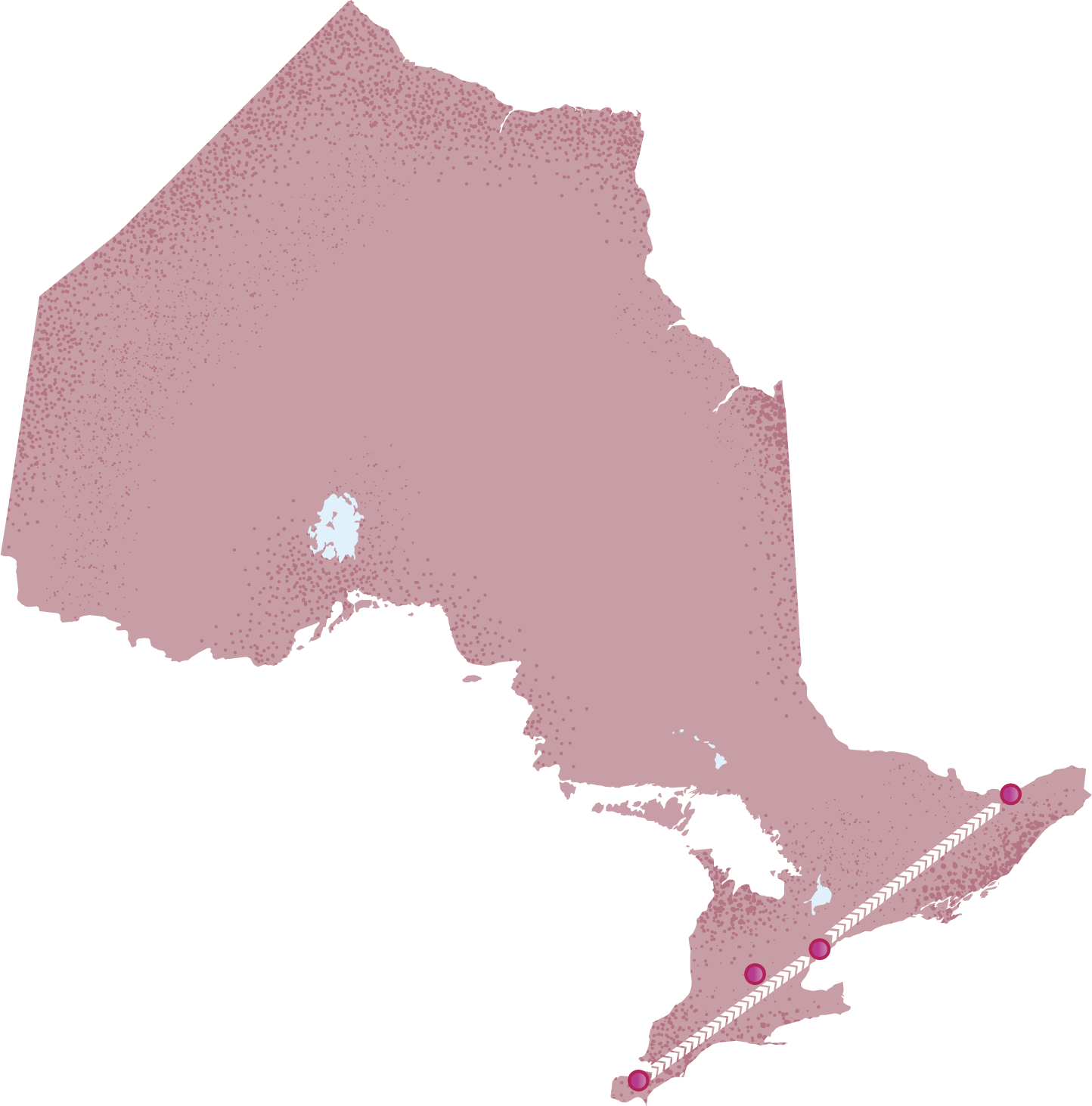
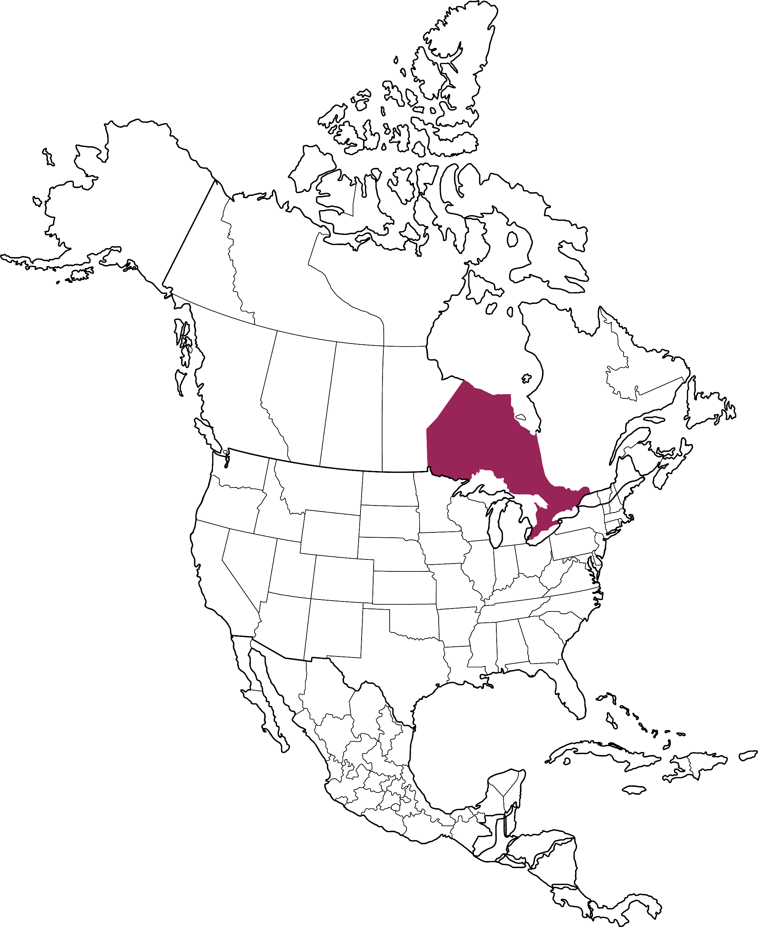
POURQUOI CHOISIR L’ONTARIO POUR LES TECHNOLOGIES DE L’INFORMATION?
AUTOROUTE DE L’INNOVATION Faites partie de notre vaste couloir des TI qui s’étend de Windsor et de Waterloo dans l’ouest jusqu’à Ottawa dans l’est, en passant par Toronto au centre.
OTTAWA
TORONTO
WATERLOO
DES DIZAINES
2e
WINDSOR
d’établissements de recherche de renommée mondiale
plus important pôle de TI en Amérique du Nord

Slide 6
Notre nouveau bureau d’ingénierie à Toronto aidera Pinterest à accéder à des talents en génie et en apprentissage machine de calibre mondial tout en contribuant à la communauté technologique de l’[Ontario].
RAHIM DAYA CHEF DE PRODUIT, PINTEREST

Slide 7
POURQUOI CHOISIR L’ONTARIO
POUR LES TECHNOLOGIES DE L’INFORMATION?
DES GÉANTS DES TI SONT ÉTABLIS DANS LA PROVINCE
AMD
APPLE
BLACKBERRY
CISCO
ERICSSON
FUJITSU
GOOGLE
IBM
INTEL
LG
MICROSOFT
NOKIA
NVIDIA
OPENTEXT
ORACLE
QUALCOMM
SAMSUNG
SAP
SHOPIFY
XEROX

Slide 8
ONTARIO : L’INTELLIGENCE ARTIFICIELLE SE TROUVE IC
L’intelligence artificielle (IA) a été lancée en Ontario il y a plus de 30 ans lorsque Geoffrey Hinton, scientifique de renommée mondiale de l’Université de Toronto, a découvert les réseaux neuronaux.
Aujourd’hui, l’Ontario est à l’épicentre d’un avenir fondé sur l’intelligence artificielle, avec plus de 400 entreprises et institutions d’intelligence artificielle qui pavent la voie vers un avenir meilleur. L’industrie connaît une croissance rapide grâce aux investissements importants des gouvernements provincial et fédéral et des entreprises privées qui perçoivent la valeur unique de l’écosystème d’IA de la province. En septembre 2018 seulement, le secteur de l’IA de l’Ontario a attiré plus de 1 milliard de dollars en investissements par des géants de la technologie, notamment Intel, Microsoft et Samsung. Vous serez donc bien entouré si vous choisissez de vous établir dans la province.
Tout comme notre industrie des TI, notre secteur de l’IA englobe des technologies et des applications diverses pour assurer le succès de votre entreprise. Nous utilisons l’IA pour automatiser le développement de médicaments, arrêter la fraude en ligne, améliorer les interactions avec les clients et rendre le domaine juridique plus transparent et accessible. Nous l’utilisons dans le secteur de l’automobile, les services financiers, les sciences de la vie et les technologies propres. En Ontario, les possibilités sont infinies pour l’IA, et pour vous.
400+
entreprises de TI

Slide 9
INSTITUT VECTEUR :
CHOISIR L’ONTARIO COMME CENTRE D’EXCELLENCE DE L’IA
L’ouverture de l’Institut Vecteur à Toronto en 2017 a renforcé la réputation du Canada en tant que centre d’excellence en recherche et développement en IA. Établi par un partenariat entre le gouvernement et l’industrie, l’institut soutient les entreprises en démarrage du secteur de l’IA tout en mettant au point leur technologie transformationnelle de prochaine génération. L’objectif est toujours le même : convaincre les entreprises novatrices de ne pas quitter le pays et inciter les multinationales à mettre en place leurs centres de R-D en IA en Ontario.
Ayant comme conseiller scientifique en chef le pionnier de l’IA Geoffrey Hinton, l’Institut Vecteur travaille de concert avec les établissements universitaires, l’industrie, les entreprises en démarrage, les incubateurs et les accélérateurs afin de faire progresser la recherche en IA et d’en stimuler l’application et la commercialisation partout au Canada.
NOUS VENDONS AUX ENTREPRISES AMÉRICAINES, ET NOUS SOMMES ÉTABLIS À TORONTO. […] ON NOUS DIT TOUJOURS : “OH, BIEN SÛR, VOUS ÊTES DE TORONTO, LÀ OÙ L’APPRENTISSAGE PROFOND A ÉTÉ INVENTÉ.”
JORDAN JACOBS
COFONDATEUR
DE L’INSTITUT VECTEUR

Slide 10
AI is going to have as much impact on the world as the industrial revolution, and we’re able to advance AI right here in Ontario.
GAVRIEL STATE
SENIOR DIRECTOR
SYSTEM SOFTWARE AT NVIDIA

Slide 11
ONTARIO :
SOLUTIONS DE VERROUILLAGE POUR LA CYBERSÉCURITÉ
Améliorez le bassin de talents de votre entreprise en Ontario. Ici, vous trouverez les plus grands esprits du monde dans la cryptologie, l’informatique quantique et d’autres technologies pour renforcer la sécurité, qui sont les chefs de file de la recherche révolutionnaire et qui offrent des solutions novatrices au marché.
Notre industrie de la cybersécurité est un puissant triangle de pôles à Toronto, à Waterloo et à Ottawa, avec des centres émergents dans les régions du Sud-Ouest, du Nord et de l’Est de la province. Les entreprises de cybersécurité de l’Ontario vont des géants mondiaux comme BlackBerry aux nouveaux venus comme Tehama. Peu importe la taille de votre entreprise, il y a une place pour vous dans la province.
Si le travail en collaboration vous intéresse, l’Ontario est l’endroit où les industries, les universités et les gouvernements travaillent ensemble pour résoudre les problèmes de sécurité les plus urgents du monde. Des scientifiques explorent des solutions futuristes à l’Institute for Quantum Computing et au Cybersecurity and Privacy Institute de l’Université de Waterloo. Au Rogers Cybersecure Catalyst de l’Université Ryerson, les chefs de file de l’industrie élaborent des politiques et des programmes d’éducation alternative qui permettent de s’attaquer aux importants enjeux du domaine de la cybersécurité.
Si vous êtes une entreprise qui souhaite saisir les occasions qui se présentent en cybersécurité, pensez à l’Ontario.

Slide 12
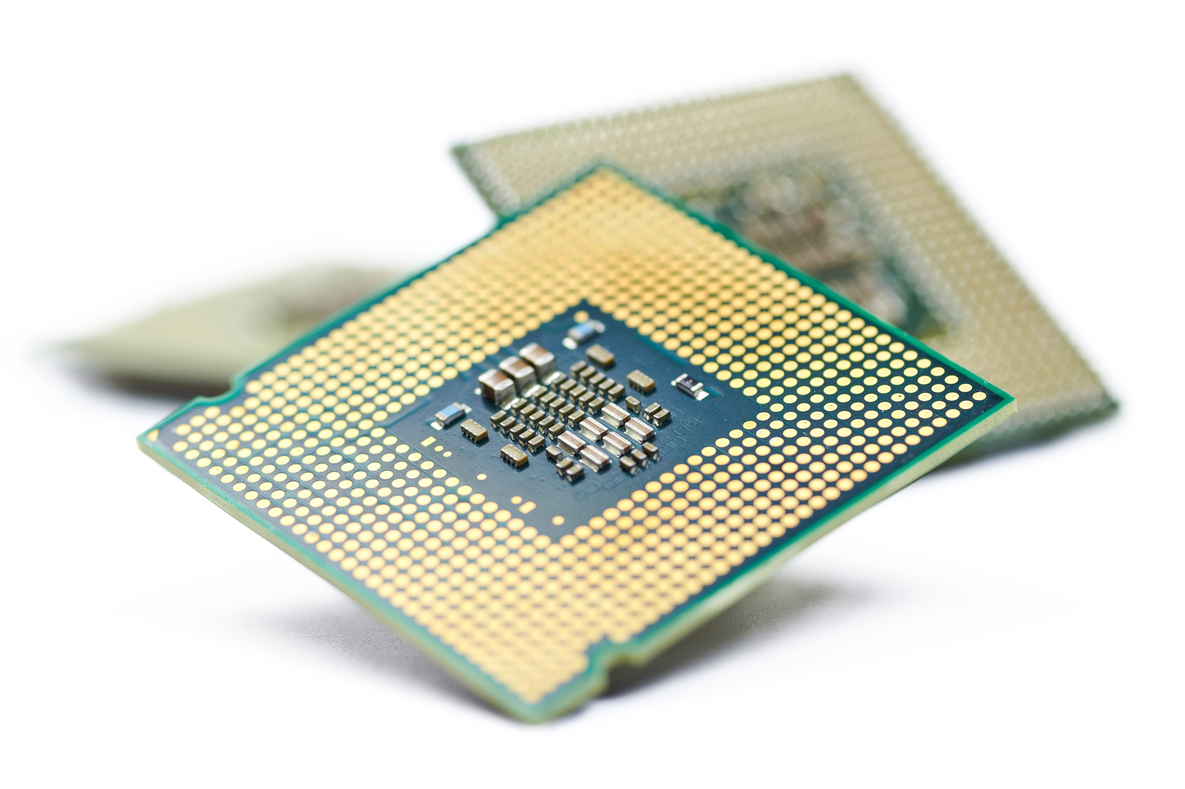
ONTARIO : LA MICROÉLECTRONIQUE
A UNE GRANDE INFLUENCE
Penser petit, même très, très petit, peut être très payant. C’est l’histoire du secteur de la microélectronique de l’Ontario, où les innovateurs et les créateurs de circuits électroniques, de micropuces et de semi-conducteurs continuent de faire d’énormes progrès dans pratiquement tous les produits et toutes les applications technologiques.
Les géants de la technologie offrent un niveau de rendement incroyable à partir de plateformes minuscules. Pour construire de la microélectronique, les entreprises, les fournisseurs de composants et les fabricants du secteur du génie de conception tirent parti de l’expertise approfondie de l’Ontario en nanotechnologie, en intelligence artificielle, en robotique et en fabrication de pointe.
Les entreprises ont accès à un important soutien gouvernemental dans cette industrie. Votre entreprise peut profiter d’un taux de taxe de fabrication concurrentiel de 25 % et avoir accès à la recherche et aux services offerts par des établissements comme le Mike and Ophelia Lazaridis Quantum-Nano Centre de l’Université de Waterloo, le Centre for Emerging Device Technologies de l’Université McMaster et la Hardware Catalyst Initiative de ventureLAB, qui font tous partie du couloir d’innovation de l’Ontario.
Si vous pensez « petit », mais que vous êtes prêt à avoir une grande influence, pensez à l’Ontario.

Slide 13
NVIDIA : DE SILICON VALLEY À L’ONTARIO
Une technologie de jeux conçue en Ontario a attiré l’attention de NVIDIA Corporation, l’inventeur californien des puces logiques des unités centrales graphiques qui alimentent tout, des jeux Nintendo aux films hollywoodiens, en passant par l’informatique évoluée et les voitures autonomes. Par conséquent, le géant mondial a acquis la technologie et l’unité opérationnelle qui la sous-tend et a lancé NVIDIA Development à Toronto, mettant l’accent sur le matériel, les logiciels et l’IA liés aux jeux.
« Nous avons accès à un bassin de talents incroyable à Toronto et dans l’ensemble de l’Ontario, indique Gavriel State, directeur principal, simulation et IA, NVIDIA. Nous avons très bien réussi à recruter des personnes qualifiées ayant des diplômes en informatique et en ingénierie. »

Slide 14
ONTARIO : OÙ SE TROUVENT LES
CHEFS DE FILE EN
TECHNOLOGIE FINANCIÈRE
Des paiements mobiles à la cybersécurité, en passant par l’analytique des opérations de négociation et les chaînes de blocs, l’Ontario est un chef de file de la technologie financière. Toronto, en Ontario, est le deuxième plus important centre financier d’Amérique du Nord et un épicentre mondial pour les activités de technologie financière. C’est là que les décisions technologiques clés sont prises dans le secteur des services financiers.
Toronto est classée comme le centre le plus attrayant pour les entreprises de technologie financière et le secteur financier qui connaît la croissance la plus rapide en Amérique du Nord. Avec la bonne combinaison d’institutions financières de premier plan, l’une des plus importantes bourses au monde (TSX), la stabilité financière et un écosystème technologique à l’avant-garde, il n’est pas étonnant que l’Ontario soit l’endroit où les innovateurs de la technologie financière réussissent sur la scène mondiale.
700+
entreprises de technologie financière

Slide 15
ONTARIO : OÙ SE TROUVENT LES
CHEFS DE FILE EN
TECHNOLOGIE FINANCIÈRE
LES ENTREPRISES DE TECHNOLOGIE FINANCIÈRE ÉTABLIES DANS LA PROVINCE
BORROWELL
CLEARCO
DREAM PAYMENTS
FRESHBOOKS
GIESECKE+DEVRIENT
INGENICO
INTERAC
KOHO
MASTERCARD
OBERTHUR TECHNOLOGIES
PAYPAL
SECUREKEY
SENSIBILL
SHOPIFY
SQUARE
THALES
VISA
WEALTHSIMPLE

Slide 16
Obtenir une “évaluation de licorne” de certains des investisseurs les plus respectés du monde n’est pas seulement un moment excitant pour nous, mais aussi pour le secteur technologique canadien. En tant que société, nous pensons qu’il s’agit d’une énorme validation de ce que nous avons construit et, plus important encore, de la direction que nous prenons.
MIKE KATCHEN, CHEF DE LA DIRECTION
WEALTHSIMPLE
Source: BetaKit, 14 Octobre 2020

Slide 17
ONTARIO : DES PRODUITS MULTIMÉDIAS INTERACTIFS
NUMÉRIQUES UTILISÉS DANS LE MONDE ENTIER
LES MONTANTS S’ACCUMULENT
CRÉDIT D’IMPÔT DE L’ONTARIO POUR LES PRODUITS MULTIMÉDIAS INTERACTIFS NUMÉRIQUES
En Ontario, les entreprises du secteur des produits multimédias interactifs numériques obtiennent un crédit d’impôt qui offre un remboursement d’impôt allant jusqu’à 40 % sur les coûts de la main-d’œuvre ainsi que sur certaines activités de marketing et de distribution pour les jeux créés dans la province.

Slide 18
ONTARIO : LE RÉSEAU 5G
EST LANCÉ
L’Ontario est à l’avant-garde de la révolution 5G. Nous voulons que vous vous joigniez à nous pour mettre au point la prochaine génération de normes de réseau cellulaire qui permettront de mieux profiter d’Internet sur les téléphones intelligents et de déverrouiller des applications de pointe.
Nous avons déjà commencé à déployer le réseau 5G grâce à des partenariats établis par les trois plus grandes entreprises de télécommunications au Canada, soit Rogers, Bell et Telus, avec les chefs de file mondiaux de l’industrie Ericsson et Nokia. Vous ferez donc partie d’un écosystème d’excellence déjà établi.
L’Ontario a collaboré avec les gouvernements du Québec et du Canada pour accélérer l’expansion des réseaux et des technologies 5G au pays. Dans le cadre de cette alliance, nous avons lancé une plateforme ouverte où les petites et moyennes entreprises peuvent développer des idées pour le réseau 5G et les mettre à l’essai.
Ces partenariats se traduisent par d’excellentes occasions pour votre entreprise sur le marché mondial du réseau 5G, un marché qui devrait croître pour devenir une industrie de 251 milliards de dollars américains d’ici 2025.
LES ENTREPRISES DU RÉSEAU 5G ÉTABLIES DANS LA PROVINCE
AVAYA
CIENA
CISCO
ERICSSON
HUAWEI
JUNIPER NETWORKS
LUMENTUM
MITEL
NOKIA
RIBBON COMMUNICATIONS

Slide 19
ONTARIO :
DES PRODUITS
MULTIMÉDIAS INTERACTIFS
NUMÉRIQUES UTILISÉS DANS LE MONDE ENTIER
Vous êtes à la recherche d’un foyer pour votre équipe de création? Pensez à l’Ontario, où vous trouverez le meilleur endroit pour profiter d’une expertise dans le secteur des produits multimédias interactifs numériques. Si vous avez regardé un film avec des effets spéciaux, joué à un jeu vidéo ou utilisé une application mobile, il y a de fortes chances que vous ayez eu accès à un contenu et à une technologie conçus ici même, en Ontario. Nos entreprises dans le secteur des produits multimédias numériques créent du contenu, des produits et des services qui sont visionnés et utilisés partout dans le monde.
En choisissant l’Ontario, votre entreprise du secteur des produits multimédias interactifs numériques peut profiter des coûts de revient les plus bas pour la production de jeux vidéo parmi les plus grandes villes des pays du G7. Vous pouvez aussi tirer parti de notre main-d’œuvre multilingue compétente et très instruite, ainsi que des talents issus de nos programmes d’éducation sur les jeux numériques.
Nos entreprises représentent toute la gamme des activités commerciales liées aux produits multimédias numériques, de l’animation au rendu 3D en passant par la postproduction et le marketing. Que vous soyez un fabricant de jeux vidéo comme Ubisoft ou un fournisseur de logiciels d’effets spéciaux comme Autodesk, vous trouverez ce dont vous avez besoin pour passer au niveau supérieur en Ontario.

Slide 20
POURQUOI INVESTIR EN ONTARIO?
ACCÉDEZ À DES TALENTS ET UN ÉCOSYSTÈME D’INNOVATION DE PREMIER PLAN
ÉDUCATION 70 % des adultes ontariens sont titulaires d’un diplôme d’études postsecondaires – un taux supérieur à celui de tous les pays de l’OCDE
LEADERSHIP UNIVERSITAIRE Établissements d’enseignement et de recherche de calibre mondial
CARREFOUR D’INCUBATEURS Plus grande concentration d’incubateurs en innovation
PÔLE DES TI 2e plus important pôle des TI en Amérique du Nord
PROGRAMMES DE R-D Économies importantes après impôts
AIDE À L’IMMIGRATION Programme ontarien des candidats à l’immigration
PROFITEZ DE PRIX DE REVIENT CONCURRENTIELS
TAXES Taux d’imposition des sociétés inférieurs à la moyenne parmi les pays du G7
MAIN-D’ŒUVRE Talents de haute qualité à un coût jusqu’à 50 % moins élevé que dans les principaux centres technologiques aux États-Unis
SOINS DE SANTÉ PAYÉS PAR L’EMPLOYEUR Près du tiers du coût payé dans les régions comparables aux États-Unis, grâce aux soins de santé universels
TAUX DE CHANGE Taux de change favorable, généralement 25 % de moins que le dollar américain
RECEVEZ UN SOUTIEN AUX ENTREPRISES PERSONNALISÉ
SERVICE PERSONNALISÉ Soutien personnalisé d’Investissements Ontario, le nouvel organisme de promotion de l’investissement de la province
SOUTIEN RÉGLEMENTAIRE Environnement réglementaire facile à comprendre. Le Canada est le deuxième meilleur endroit parmi les 38 pays de l’OCDE pour démarrer une entreprise
RENSEIGNEMENTS SUR MESURE Veille stratégique et débouchés
SOUTIEN AUX EMPLACEMENTS Services de sélection de sites et de planification de terrain
PARTENARIATS Partenariats du secteur privé et du secteur public
PROFITEZ D’UN ACCÈS AU MARCHÉ MONDIAL
PROFITEZ D’UN ACCÈS AU MARCHÉ MONDIAL Accords commerciaux avec 50 pays dans le monde
FACILITÉ DE TRANSPORT 4 aéroports internationaux et 300 aéroports régionaux, 250 000 km de routes et d’autoroutes, une douzaine de postes frontaliers et le 6e aéroport le plus connecté au monde
PROXIMITÉ DU MARCHÉ Accès à des centaines de millions de personnes en un jou r de route
PROSPÉREZ DANS UNE ÉCONOMIE DIVERSIFIÉE EN CROISSANCE
ÉCONOMIE DIVERSIFIÉE Forte représentation dans tous les secteurs et toutes les industries
PUISSANCE ÉCONOMIQUE L’Ontario est le moteur économique du Canada
STABILITÉ ÉCONOMIQUE Climat politique et économique stable
SUCCÈS ÉCONOMIQUE Excellent taux de croissance du PIB
PROFITEZ D’UNE EXCELLENTE QUALITÉ DE VIE
QUALITÉ DE VIE Classée parmi les meilleurs endroits au monde où vivre et travailler
POPULATION DIVERSIFIÉE L’Ontario célèbre le multiculturalisme, représentant 150 pays de tous les coins du monde
SÉCURITÉ ET PROTECTION Soins de santé de qualité, infrastructure de transport et soutien social
TOURISME ET DIVERTISSEMENT Attractions artistiques et culturelles de calibre mondial

Slide 21
Technologie de l’information en Ontario, Canada
UNE PUISSANCE
DE LA RECHERCHE
ET DÉVELOPPEMENT
Le riche écosystème de R-D de l’Ontario est l’une des raisons pour lesquelles les entreprises les plus novatrices du monde choisissent de s’établir dans la province et d’y assurer leur croissance.
Nous sommes une puissance de la R-D alimentée par des dépenses d’affaires de 9,21 milliards de dollars en recherche et développement en 2018. Vous voulez que votre entreprise soit entourée de certains des leaders de l’industrie? Des chefs de file des TI ontariens comme OpenText, BlackBerry et Shopify et des titans étrangers comme LG, Cisco et Ericsson ont établi leurs centres de R-D mondiaux en Ontario.
Il est judicieux pour votre entreprise d’explorer de nouvelles idées et de les mettre à l’essai en Ontario. Avec près de 55 000 étudiants ayant obtenu leur diplôme de programmes en STIM en 2018, l’Ontario peut être fier de posséder certains des meilleurs esprits pour les découvertes. De plus, nous facilitons l’investissement en R-D pour les petits et moyens fabricants en leur offrant des crédits d’impôt qui réduisent chaque tranche de 100 $ de dépenses en R-D après impôt à 47,49 $ si le travail est effectué à l’interne, à 60,28 $ s’il s’agit d’un travail en sous-traitance et à 50,44 $ si les travaux sont réalisés dans un institut de recherche de l’Ontario admissible.
9,21 milliards de dollars
en dépenses d’affaires en R-D expenditures

Slide 22
LE LEADERSHIP EN TECHNOLOGIE D’OTTAWA
Ottawa possède la plus grande concentration de talents en technologie du continent, délogeant Silicon Valley.
Installation d’essai X.O de la région à Ottawa (Ontario)

Slide 23
IBM : Une IA qui sauve des vies a été inventée ici
IBM Watson, l’IA de renommée mondiale d’IBM, aide les entreprises ontariennes à réaliser des activités de recherche et développement révolutionnaires. Tirant parti de l’importante puissance de réflexion d’IBM Watson, les chercheurs ont entrepris de découvrir des médicaments pour lutter contre la maladie de Parkinson et d’effectuer des recherches pour trouver et personnaliser des options de traitement pour les patients atteints de cancer.
Les collaborations avec IBM permettent aux chercheurs et aux entreprises de l’Ontario d’avoir accès à un éventail de logiciels d’analyse et de cognition de Watson, à une expertise en infonuagique et à une infrastructure informatique de haut rendement. Les partenariats avec IBM permettent également aux entreprises d’avoir accès à un réseau de collaborateurs mondiaux dans l’espace des TI et au-delà.

Slide 24
ONTARIO : LES PERSONNES LES PLUS TALENTUEUSES ET LES PLUS BRILLANTES TRAVAILLENT ICI
Les employés revêtent une importance capitale dans les entreprises basées sur le savoir, et nous avons l’expertise dont votre entreprise a besoin pour prospérer. Ce n’est un secret pour personne que le bassin de talents en TI de l’Ontario est l’une des principales raisons pour lesquelles tant d’entreprises technologiques choisissent de s’établir dans la province et d’y assurer leur croissance.
Plus de huit travailleurs des TI sur dix en Ontario ont un diplôme d’études postsecondaires et beaucoup ont suivi leurs études dans des écoles de premier ordre comme l’Université de Toronto et l’Université de Waterloo, dont les diplômés sont les deuxièmes plus souvent embauchés par Silicon Valley. Pourtant, nos techniciens coûtent jusqu’à 50 % moins cher à embaucher que ceux de San Francisco, et nous avons des talents de qualité semblables à ceux des principaux centres de TI aux États-Unis, comme Boston ou New York.
Comptant plus de 323 000 travailleurs, notre bassin de talents en TI est le plus important au pays, représentant près de la moitié des Canadiens qui travaillent dans l’industrie. À mesure que de plus en plus d’étudiants en STIM obtiendront leur diplôme et que de plus en plus d’emplois en technologie seront créés en Ontario, notre main-d’œuvre en TI continuera de croître, ce qui signifie que vous aurez toujours accès à une réserve constante d’innovateurs de grande qualité.
La main-d’œuvre en TI de l’Ontario évolue, devenant plus spécialisée à mesure que les programmes d’éducation se transforment pour garder le rythme dans des domaines comme l’intelligence artificielle, venant renforcer un bassin de talents dans lequel se trouvent déjà les personnes les plus talentueuses et les plus brillantes au monde.

Slide 25
UN ENDROIT FAVORABLE À
L’IMMIGRATION
LE SAVIEZ-VOUS?
La Stratégie en matière de compétences mondiales du Canada est un programme accéléré qui permet aux travailleurs hautement qualifiés du monde entier d’obtenir un visa de travail en 10 jours ouvrables.

Slide 26
LES MEILLEURS CHERCHEURS
SONT À PORTÉE DE MAIN
MAIN-D’ŒUVRE INÉGALÉE
Une concurrence féroce stimule notre innovation et notre succès continus dans le secteur des TI. La province est aussi un endroit où l’industrie, le milieu universitaire et les gouvernements collaborent pour faire la prochaine grande découverte.
En tant qu’entreprise établie en Ontario, vous aurez accès à des scientifiques et à des laboratoires de pointe dans les instituts de recherche de la province. Nos centres de recherche en TI possèdent une expertise dans un éventail complet de domaines, de la communication à la cryptographie en passant par la géoinformatique et les technologies sans fil.
Peu importe sur quoi vous travaillez, nous pouvons vous promettre que vous innoverez avec des chercheurs reconnus comme étant les plus grands esprits de leur domaine, au Canada et dans le monde entier. Les membres du corps professoral des universités de l’Ontario détiennent plus de 40 % des Chaires de recherche du Canada financées par les Instituts de recherche en santé du Canada et le Conseil de recherches en sciences naturelles et en génie du Canada. Les universités de l’Ontario reçoivent également près de 40 % du revenu total de recherche commanditée dans les 50 meilleures universités de recherche du Canada.
48 %
des travailleurs en TI du Canada sont en Ontario
2e
plus important pôle de TI en Amérique du Nord

Slide 27
NOUS LE SOMMES.
ÊTES-VOUS
Nous évoluons toujours. Nous innovons toujours. Et nous sommes prêts à vous aider à bâtir votre avenir. Le secteur ontarien des TI est en constante évolution, dominant le marché avec de nouveaux produits et services tout en suivant les nouvelles tendances et technologies.
En Ontario, nous ouvrons la voie à une nouvelle ère dans le domaine des technologies de l’information, travaillant sur des applications d’IA qui révolutionneront, de manière omniprésente, pratiquement tous les aspects de la vie, du travail et de l’industrie. L’IA sera en mesure de diriger nos voitures à bord, d’automatiser davantage nos tâches de travail et de déterminer les procédés de fabrication les plus efficaces.
Notre travail en matière de cybersécurité et de sécurité sera plus important que jamais, tout comme les solutions quantiques. Ajoutez à cela la technologie 5G et toutes les applications potentielles pour la large bande de nouvelle génération, et votre entreprise fera partie d’un écosystème prêt à changer le monde de façon spectaculaire.
PRÊT POUR
VOTRE
AVENIR?
L’Ontario est prêt, et nous avons hâte de vous accueillir au sein de la prochaine génération d’innovation.

Slide 28
POUR EN SAVOIR PLUS
InvestOntario.ca
UN SEUL NUMÉRO. TOUTES LES RÉPONSES.
+1 416 313-3469
SUIVEZ-NOUS
entreprise/investontario
@investontario

